Slide 1
ПОРЯДОК ПРЕДСТАВЛЕНИЯ МУНИЦИПАЛЬНЫХ АКТОВ ДЛЯ ВКЛЮЧЕНИЯ В РЕГИСТР МУНИЦИПАЛЬНЫХ АКТОВ РЕСПУБЛИКИ ТЫВА

Slide 2
Указ Президента РФ от 10.08.2000 г. № 1486 «О дополнительных мерах по обеспечению единства правового пространства Российской Федерации» Федеральный закон от 06.10.2003 г. № 131-ФЗ «Об общих принципах организации местного самоуправления в Российской Федерации» Постановление Правительства РФ от 10.09.2008 г. № 657 «О ведении федерального регистра муниципальных нормативных правовых актов»

Slide 3
Приказ Минюста России от 19.12.2008 г. № 298 «Об организации работы по ведению федерального регистра муниципальных нормативных правовых актов» Закон Республики Тыва от 26.12.2012 N 1694 ВХ-1 «О регистре муниципальных нормативных правовых актов Республики Тыва» Постановление Правительства Республики Тыва от 24.07.2013 N 452 «Об организации и ведении регистра муниципальных нормативных правовых актов Республики Тыва»

Slide 4
«Агент
Регистра НПА»
ОМСУ
Принятые органами местного самоуправления МНПА включаются Минюстом Республики Тыва в регистр муниципальных правовых актов Республики Тыва «Агент Регистра НПА»

Slide 5
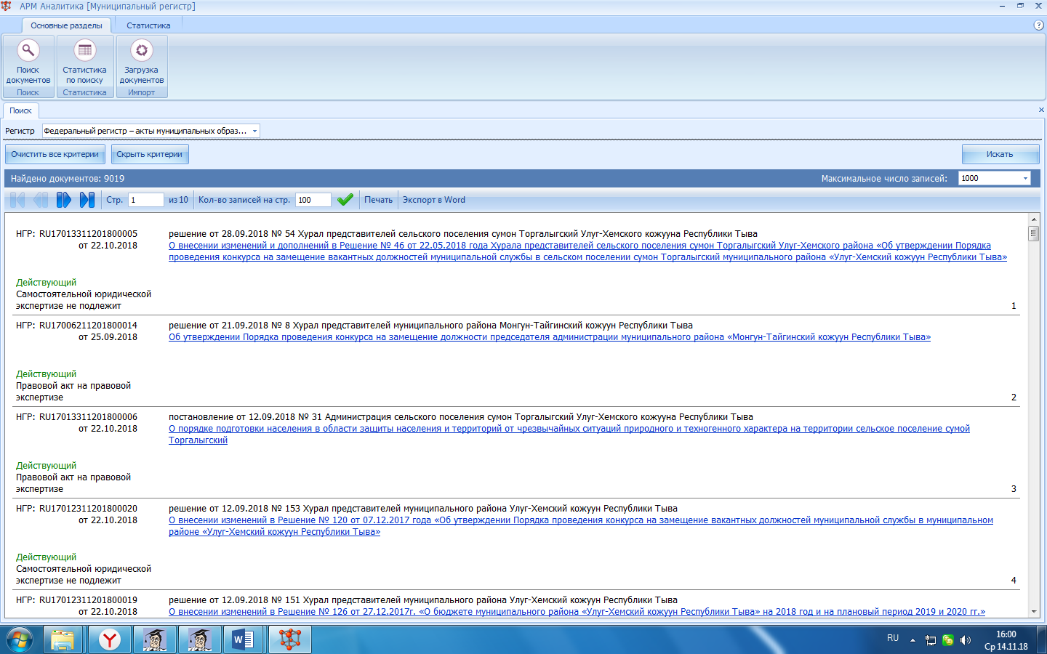

Slide 6
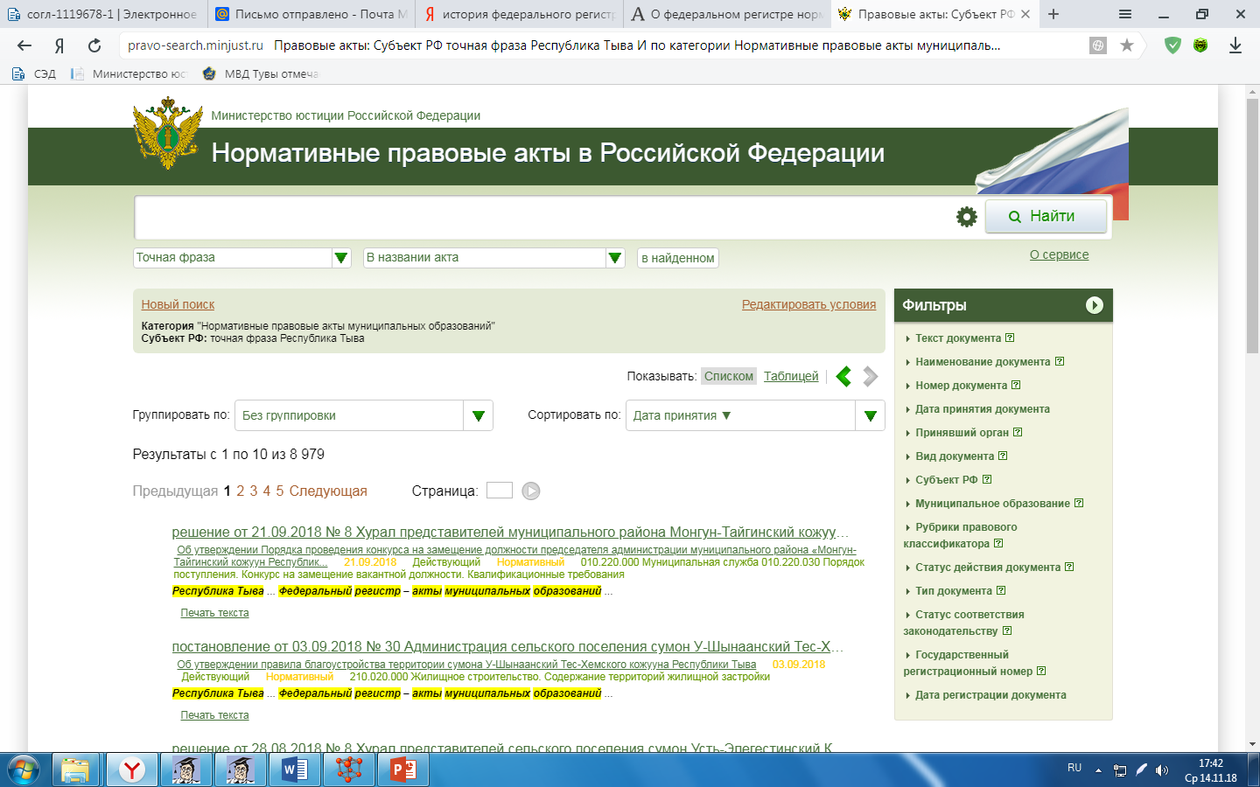
Наличие в регистре МНПА проверяется на портале Министерства юстиции Российской Федерации http://pravo-minjust.ru, http://право-минюст.рф

Slide 7
Республиканский регистр ведется на основании Закона Республики Тыва от 26.12.2012 г. № 1694 ВХ-1
Уполномоченный орган по ведению регистра
Министерство юстиции Республики Тыва

Slide 8
Направление МНПА в Минюст РТ
Раньше
Сейчас
Не позднее 15 календарных дней со дня принятия акта
Система электронного документооборота «Практика»
E-mail: registr.minjust-rt@mail.ru
В первые 5 рабочих дней

Slide 9
Вместе с муниципальными актами представляются:
Реестр мнпа, принятых омсу;
Выписка из журнала регистрации мнпа;
Сведения об источниках опубликования (дата и №___);
Дополнительные сведения к МНПА (акты прокурорского реагирования: представления, протесты, требования прокурора, заявления в суд), решения, постановления, определения судов предписания антимонопольных органов, акты органов государственной власти об отмене или приостановлении действия муниципальных актов, письма, иная информация, поступившая из органов прокуратуры, органов государственной власти Республики Тыва, органов местного самоуправления и иных государственных органов

Slide 10
В целях обеспечения единообразия формата представляемых сведений, муниципальные акты направляются для включения в регистр в следующих форматах:
а) электронная (отсканированная)
копия акта в формате *.pdf;
б) текст документа в электронном должны быть
редактируемом виде в форматах полностью идентичны
*.doc или *.docx.

Slide 11
Если в этом месяце МПНА не принимались:
В течение 5 рабочих дней по окончании каждого месяца с приложением выписки из журнала, в котором производится регистрация МНПА, по состоянию на последнее число предыдущего месяца органы местного самоуправления информируют Минюст РТ

